Slide 2
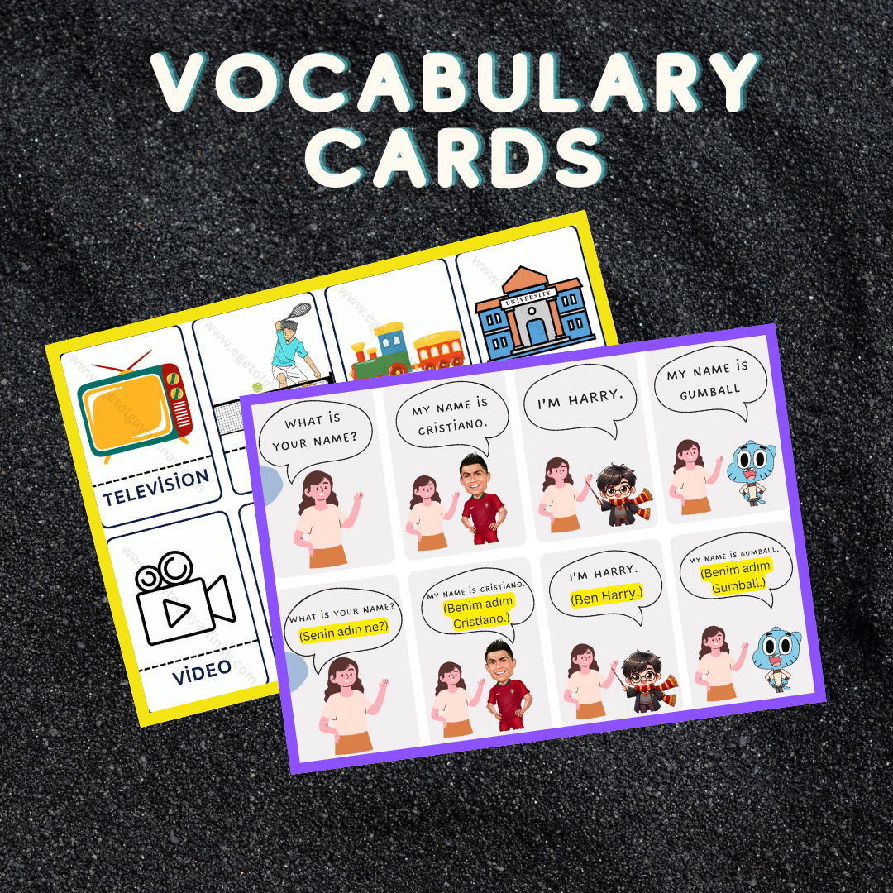
Ünite kelime kartlarına aşağıdaki bağlantıdan ulaşabilirsiniz:
https://www.egetolgayaltinay.com/lessons/635

Slide 3
Family Members
(Aile Üyeleri)

Slide 4
Konu ile ilgili şarkıya aşağıdaki bağlantıdan ulaşabilirsiniz:
https://www.egetolgayaltinay.com/lessons/634

Slide 5
Family
Aile

Slide 6
Me
Ben

Slide 7
Grandpa
Grandma
Grandfather
Grandmother
Büyük baba
Büyük anne

Slide 8
Mom
Dad
Mother
Father
Anne
Baba

Slide 9
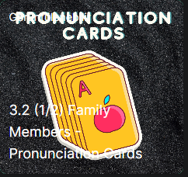
Konu ile ilgili etkinliğe aşağıdaki bağlantıdan ulaşabilirsiniz:
https://www.egetolgayaltinay.com/lessons/624

Slide 10
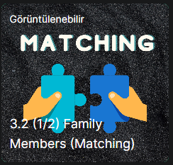
Konu ile ilgili etkinliğe aşağıdaki bağlantıdan ulaşabilirsiniz:
https://www.egetolgayaltinay.com/lessons/625

Slide 11
Aunt
Uncle
Teyze
Dayı
Hala
Amca
Yenge
Enişte

Slide 12
Brother
Sister
Cousin
Erkek kardeş
Kız kardeş
Kuzen

Slide 13
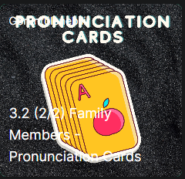
Konu ile ilgili etkinliğe aşağıdaki bağlantıdan ulaşabilirsiniz:
https://www.egetolgayaltinay.com/lessons/626

Slide 14
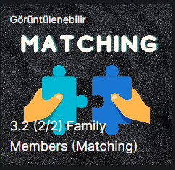
Konu ile ilgili etkinliğe aşağıdaki bağlantıdan ulaşabilirsiniz:
https://www.egetolgayaltinay.com/lessons/627

Slide 15
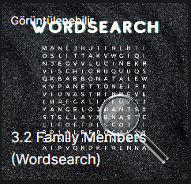
Konu ile ilgili etkinliğe aşağıdaki bağlantıdan ulaşabilirsiniz:
https://www.egetolgayaltinay.com/lessons/628

Slide 16
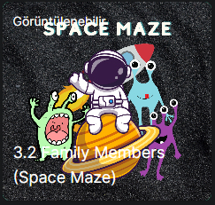
Konu ile ilgili etkinliğe aşağıdaki bağlantıdan ulaşabilirsiniz:
https://www.egetolgayaltinay.com/lessons/629

Slide 17
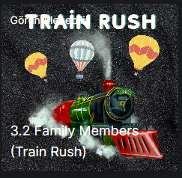
Konu ile ilgili etkinliğe aşağıdaki bağlantıdan ulaşabilirsiniz:
https://www.egetolgayaltinay.com/lessons/630

Slide 18
Who (Kim)
Birinin kim olduğunu sormak için «Who» soru yapısını kullanabiliriz.
Türkçe karşılığı: «Kim» dir.
Bu kim?
Who is this?
O (erkek) kim?
Who is he?
O (kadın) kim?
Who is she?

Slide 19
My (Benim)
Mother
Father
Bir kişi ile bağımızı veya bir eşyanın bize ait olduğunu
«My …» diyerek ifade edebiliriz..
Türkçe karşılığı: «Benim …» dir.
Karen
Steve
Karen benim annem.
Karen is my mother.
Steve benim babam.
Steve is my father.

Slide 20
1) My grandma
2) My grandpa
Benim büyük annem
Benim büyük babam
3) My father
4) My mother
5) My aunt
6) My uncle
Benim babam
Benim annem
Benim teyzem
Benim eniştem
10) My cousin
7) My brother
8) Me
9) My sister
Benim kuzenim
Benim erkek kardeşim
Ben
Benim kız kardeşim

Slide 21
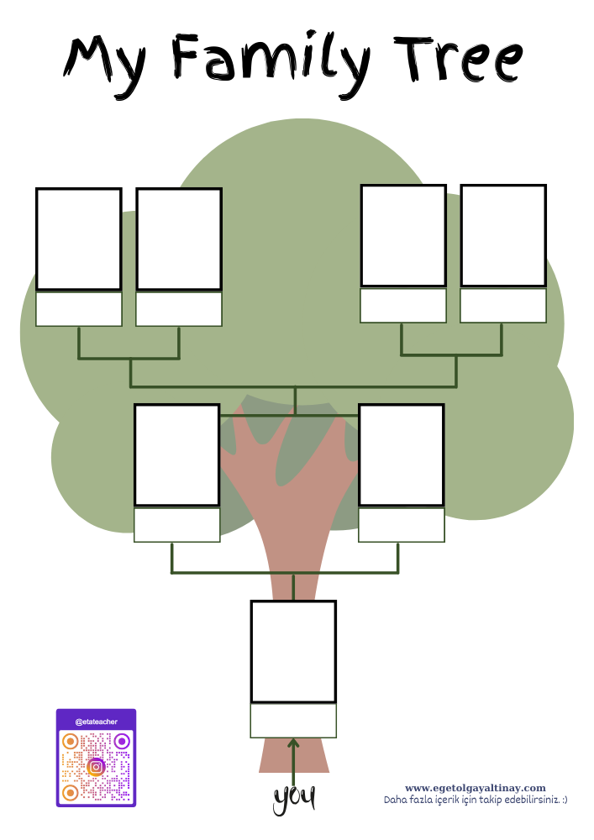
Aile ağacı çalışma kağıdına aşağıdaki bağlantıdan ulaşabilirsiniz:
https://www.egetolgayaltinay.com/lessons/636

Slide 22
She (O)
He
(O)
O benim büyük annem.
O benim büyük babam.
She is my grandmother
He is my grandfather
O benim annem.
O benim babam.
She is my mother
He is my father

Slide 23
Fill in the blanks with «He» or «She» pronouns correctly.
Father
Mother
She
She
He
He
1) _________ is my father.
Brother
(Me)
Sister
2) _________ is my mother.
3) _________ is my brother.
4) _________ is my sister.

Slide 24
Fill in the blanks with «He» or «She» pronouns correctly.
Aunt
Uncle
She
He
He
5) _________ is my aunt.
6) _________ is my uncle.
Cousin
7) _________ is my cousin.

Slide 25
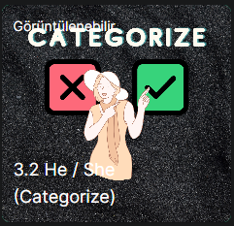
Konu ile ilgili etkinliğe aşağıdaki bağlantıdan ulaşabilirsiniz:
https://www.egetolgayaltinay.com/lessons/631

Slide 26
Konu ile ilgili şarkıya aşağıdaki bağlantıdan ulaşabilirsiniz:
https://www.egetolgayaltinay.com/lessons/633

Slide 27
This / That
(Bu / Şu)

Slide 28
This (Bu)
That (Şu)
Yakınında olduğumuz şeyleri işaret ederken
«This» işaret sıfatını/zamirini kullanırız.
Türkçe karşılığı: «Bu» dur.
Uzakta olduğumuz şeyleri işaret ederken
«That» işaret sıfatını/zamirini kullanırız.
Türkçe karşılığı: «Şu» dur.
Bu bir kurşun kalemdir.
Şu bir kurşun kalemdir.
This is a pencil.
That is a pencil.

Slide 29
Make the sentences by using «this» or «that» correctly. Translate them into Turkish later.
Bu bir kedidir.
Şu bir kedidir.
This is a cat.
That is a cat.

Slide 30
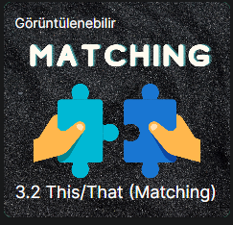
Konu ile ilgili etkinliğe aşağıdaki bağlantıdan ulaşabilirsiniz:
https://www.egetolgayaltinay.com/lessons/632

Slide 31
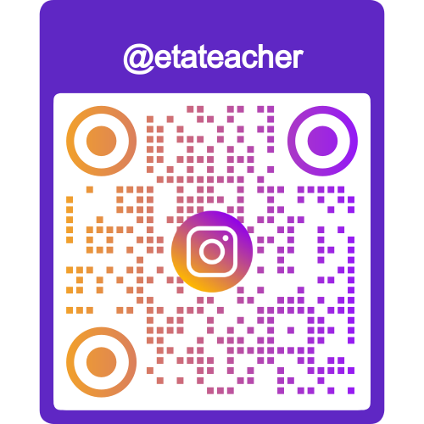
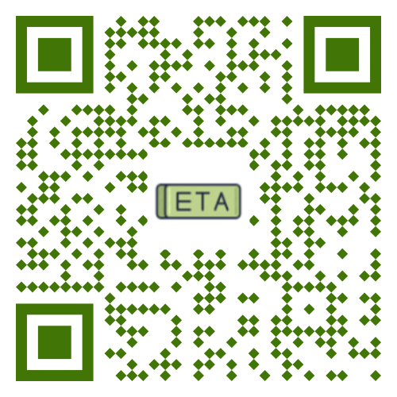
Ege Tolgay Altınay
Akköprü Ortaokulu Tuşba/VAN
Bu, ve benzeri içerikler için: www.egetolgayaltinay.com adresini ziyaret edebilirsiniz.

